Slide 1
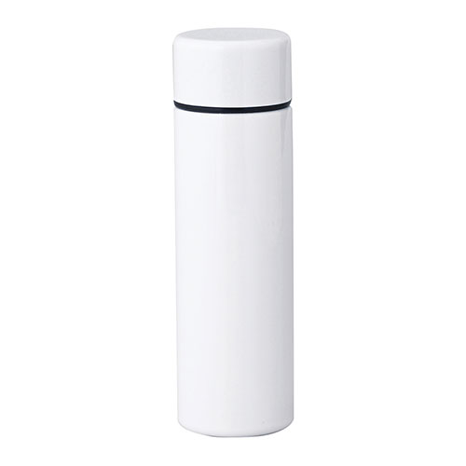
【提案書】
ポケットイン真空ステンレスボトル
特徴
130mlのポケットサイズが散歩用や通勤用に最適なステンレスボトルです。真空二重構造のため結露なども起こりにくく保冷温効果も抜群です。すっきりシンプルなデザインも◎！
納期
納期スペース
仕様
素材：胴部：ステンレス鋼蓋：ステンレス鋼、ポリプロピレン パッキン：シリコーンゴム
サイズ：φ44×150mm 箱サイズ158×50×50mm
包装：化粧箱入
備考：名入れ可能 容量：130ml
お見積
お見積りスペース

